Slide 1
ВОДНЫЙ РЕЖИМ РЕК ЕВРОПЕЙСКОЙ ТЕРРИТОРИИ РОССИИ И ЕГО ТРАНСФОРМАЦИЯ В ХХI ВЕКЕ ПОД ВЛИЯНИЕМ МЕНЯЮЩЕГОСЯ КЛИМАТА
Московский Государственный Университет имени М.В. Ломоносова
Всероссийская научно-практическая конференция
«Водные ресурсы России: современное состояние и управление»
Сочи, 8 -14 октября 2018
Мария Киреева, Наталья Фролова, Екатерина Рец, Тимофей Самсонов, Наталья Езерова

Slide 2
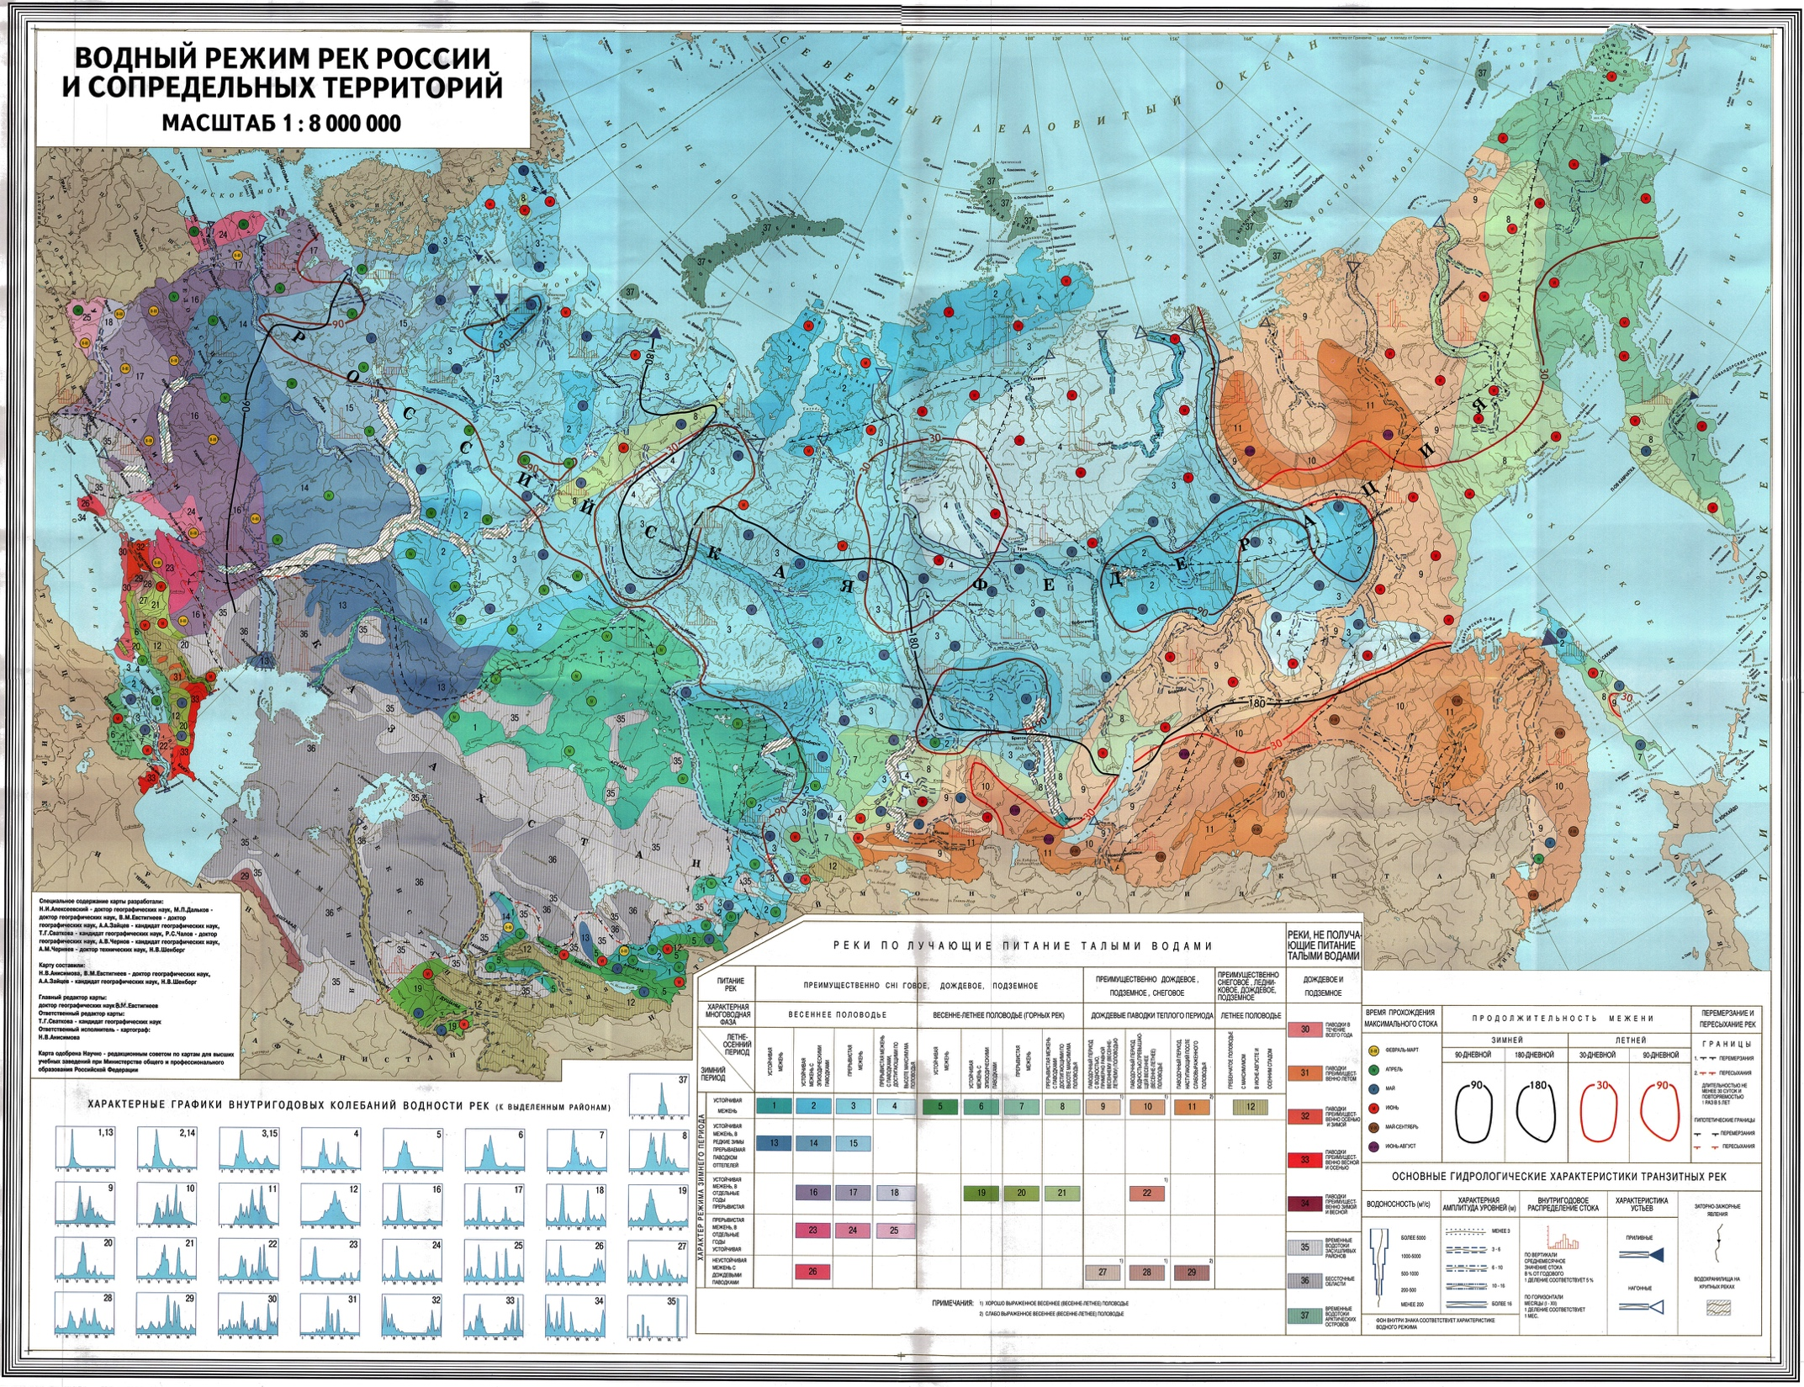
Актуальность
СУЩЕСТВУЮТ:
КНИГи (1970-e) и КАРТы (90-e)
ЦЕЛЬ: НАПРАВЛЕННОСТЬ & СТЕПЕНЬ ИЗМЕНЕНИЯ ? (2018 – )
Актуально в 1990-2010
Актуально в 2010 – …
Обновление существующих и разработка новых классификаций водного режима
На Европейской части России
Евстигнеев В.М. «Водный режим рек СССР»
анализ и оценка
изменений
Трансформация водного режима - фактор гидрологической безопасности

Slide 3
Актуальность
Наводнения
Ледовые опасности
Маловодья
Экстремальное загрязнение
Опасные русловые процессы
Число опасных гидрологических явлений в России (http://www.meteorf.ru)
Число опасных маловодий (низкая межень) в России (http://www.meteorf.ru)

Slide 4
Цель | задачи
Оценить трансформацию водного режима и вклад каждой фазы в формирование годового стока рек Европейской России
Задачи
выявление процессов формирования экстремальной (как низкой, так и высокой) водности
анализ пределов изменчивости характерных расходов воды за все фазы водного режима
поиск откликов и проявлений аномальной водности за одну фазу гидрологического цикла в последующих сезонах
объективная и комплексная оценка изменений водного режима

Slide 5
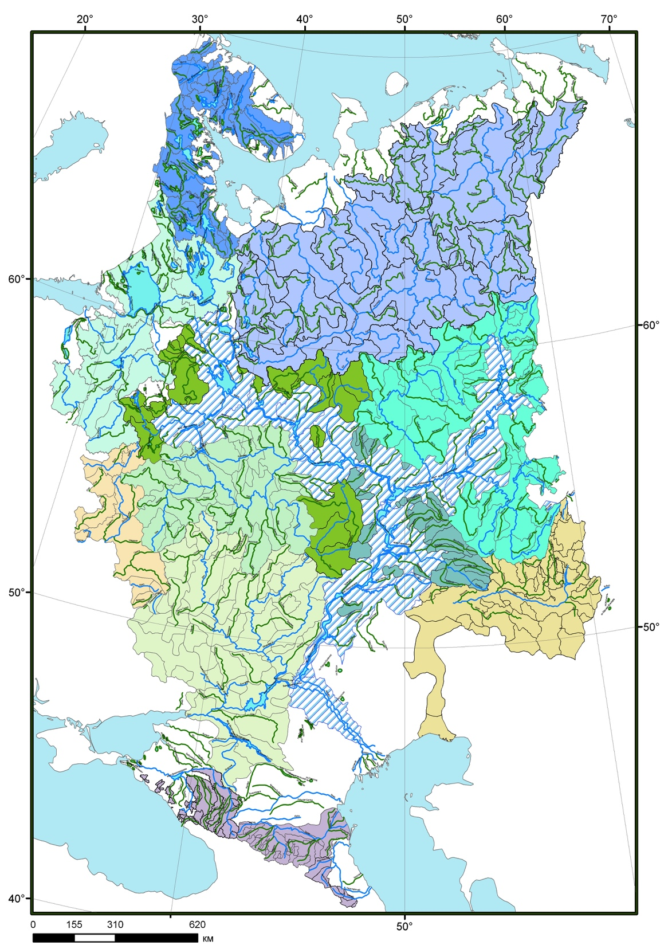
Исходная гидрологическая информация
Кол-во бассейнов
10
Среднемесячные расходы воды
220 средних и крупных рек
F = 2 – 50 тыс. км2
Ежедневные расходы воды
30 крупных и средних водосборов на ЕТР F > 10 тыс. км2
13
26
проанализированные створы
по 12 бассейновым округам
19
31
02-БАРЕНЦЕВО-БЕЛОМОРСКИЙ
03-ДВИНСКО-ПЕЧОРСКИЙ
19
01-БАЛТИЙСКИЙ
10-KАМСКИЙ
08-ВЕРХНЕВОЛЖСКИЙ
43
15
04-ДНЕПРОВСКИЙ
11-НИЖНЕ-
ВОЛЖСКИЙ
09-OKСКИЙ
12-УРАЛЬСКИЙ
05-ДОНСКОЙ
∑ = 220
БАССЕЙНов
07-ЗАПАДНО-КАСПИЙСКИЙ
20
06-КУБАНСКИЙ

Slide 6
Определение Границ сезонов:
1946 – 1977
начало гидрологических «весны», «лето-осени», «зимы»
для 2-х периодов
1978 – 2015
По «Ресурсам поверхностных вод» до 1977 года
Сев, Донец
Дон
1978 | 65,2 | 69,1 | 478 | 288 | 108 | 89,7 | 98,8 | 87,7 | 82,8 | 83,4 | 88,2 | 70,4
1979 | 73,8 | 21,9 | 269 | 1110 | 133 | 86,2 | 88,8 | 85,9 | 86,8 | 82,3 | 65,1 | 70,4
1980 | 74 | 59,1 | 60,9 | 678 | 139 | 109 | 114 | 108 | 101 | 97,1 | 108 | 157
1981 | 137 | 164 | 487 | 372 | 138 | 108 | 93,8 | 92,1 | 96,2 | 96,9 | 95,5 | 122
1982 | 122 | 96,5 | 239 | 232 | 143 | 115 | 126 | 106 | 99,3 | 112 | 108 | 130
1983 | 135 | 169 | 439 | 210 | 138 | 113 | 104 | 99,7 | 97 | 100 | 107 | 99,1
1984 | 95,2 | 96,3 | 113 | 211 | 88,2 | 88,4 | 88,5 | 83,9 | 83,1 | 86,9 | 83,4 | 77
1985 | 71,7 | 75,4 | 85,7 | 739 | 104 | 88,1 | 98,4 | 80,6 | 79,9 | 83,1 | 79,6 | 79,2
1986 | 111 | 104 | 664 | 447 | 103 | 75 | 71,4 | 66,6 | 67,9 | 71 | 69,8 | 85,1
1987 | 73,5 | 66,1 | 67,9 | 390 | 108 | 84,8 | 71 | 73,6 | 74,3 | 74,3 | 66,2 | 53,7
1988 | 65,8 | 57,7 | 308 | 325 | 85,2 | 77,9 | 74,5 | 70,1 | 72,6 | 70,8 | 75,5 | 75,6
1989 | 65,5 | 71,6 | 111 | 77,9 | 69,1 | 66,3 | 55,2 | 65,8 | 59,7 | 67,3 | 65 | 99,9
1990 | 73,9 | 158 | 189 | 93 | 81,1 | 85,2 | 72,4 | 77,1 | 88 | 87,1 | 98,6 | 87,6
1991 | 85,5 | 67 | 268 | 157 | 113 | 93,6 | 84,1 | 78,2 | 80,4 | 83,3 | 88,2 | 72,7
1992 | 78,4 | 89,6 | 132 | 117 | 84,6 | 72,9 | 75,7 | 69,2 | 72,6 | 99,8 | 108 | 92,1
1993 | 128 | 88,1 | 481 | 176 | 102 | 96,5 | 92,3 | 85,6 | 92,3 | 90,7 | 80,2 | 153
1994 | 108 | 93 | 219 | 958 | 135 | 114 | 89,9 | 80,8 | 77,2 | 81,2 | 72,6 | 93,3
1995 | 91,3 | 95,7 | 299 | 276 | 100 | 86,9 | 82 | 83,2 | 82 | 90,3 | 92 | 91,5
1996 | 89,2 | 98,7 | 105 | 657 | 115 | 91,8 | 85,5 | 76,9 | 82,7 | 81,5 | 84,7 | 78,4
1997 | 81,1 | 77,5 | 202 | 137 | 89,4 | 87 | 87,7 | 78,2 | 79,1 | 91,2 | 87,6 | 93,2
1998 | 98 | 109 | 285 | 172 | 123 | 103 | 99,2 | 95,9 | 98,7 | 104 | 114 | 123
1999 | 116 | 130 | 251 | 334 | 143 | 109 | 98,5 | 109 | 104 | 108 | 102 | 92,5
2000 | 81,8 | 112 | 147 | 421 | 118 | 109 | 112 | 104 | 106 | 99,5 | 104 | 140
2001 | 95,5 | 84 | 225 | 168 | 107 | 100 | 93 | 86 | 94,6 | 94 | 93,9 | 88
2002 | 89,4 | 106 | 179 | 123 | 109 | 100 | 88,6 | 84,8 | 97,5 | 110 | 112 | 95,8
2003 | 78,9 | 80,8 | 99,2 | 689 | 114 | 85,6 | 83,3 | 89,1 | 94,9 | 91,3 | 84,6 | 80,7
2004 | 82,9 | 77,4 | 173 | 120 | 112 | 114 | 127 | 93,1 | 93,9 | 107 | 101 | 103
2005 | 108 | 84,7 | 95 | 514 | 151 | 137 | 119 | 111 | 99,8 | 109 | 111 | 112
2006 | 87,8 | 76,8 | 91,7 | 643 | 162 | 131 | 117 | 140 | 158 | 152 | 158 | 165
2007 | 146 | 140 | 303 | 177 | 157 | 131 | 127 | 124 | 121 | 133 | 133 | 117
2008 | 105 | 168 | 301 | 138 | 127 | 125 | 120 | 113 | 121 | 128 | 112 | 116
2009 | 106 | 101 | 145 | 258 | 125 | 124 | 116 | 115 | 115 | 115 | 114 | 104
2010 | 71,3 | 69,2 | 330 | 289 | 120 | 104 | 85,2 | 77,1 | 78,2 | 85,7 | 92,2 | 89,4
2011 | 90,9 | 87 | 100 | 158 | 110 | 104 | 102 | 105 | 109 | 107 | 111 | 133
2012 | 116 | 101 | 146 | 762 | 130 | 129 | 113 | 104 | 113 | 114 | 121 | 98,4
2013 | 107 | 88,8 | 200 | 655 | 104 | 67,3 | 50,9 | 52,3 | 53 | 56,7 | 57,2 | 64,1
2014 | 84,5 | 104 | 153 | 105 | 90,5 | 86,1 | 87,7 | 78,5 | 76,5 | 76,2 | 74,6 | 72,1
2015 | 77,3 | 84,4 | 214 | 94,3 | 83,1 | 62,4 | 66,1 | 57,7 | 53,6 | 56,7 | 62,4 | 79,4
start |  | 11 | 21 | 4
end |  |  |  | 7 | 20 | 9
% |  | 31% | 58% | 11%
% |  |  |  | 19% | 56% | 25%
На примере бассейна
Дон – Задонск (F = 31 100 км²)
Гидрограф за 1978 год
до 1978
после
1977
Частоты попадания на различные месяцы начала: «весны» и «лето-осени»
Среднемноголетние гидрографы за периоды до и после 1978 года

Slide 7
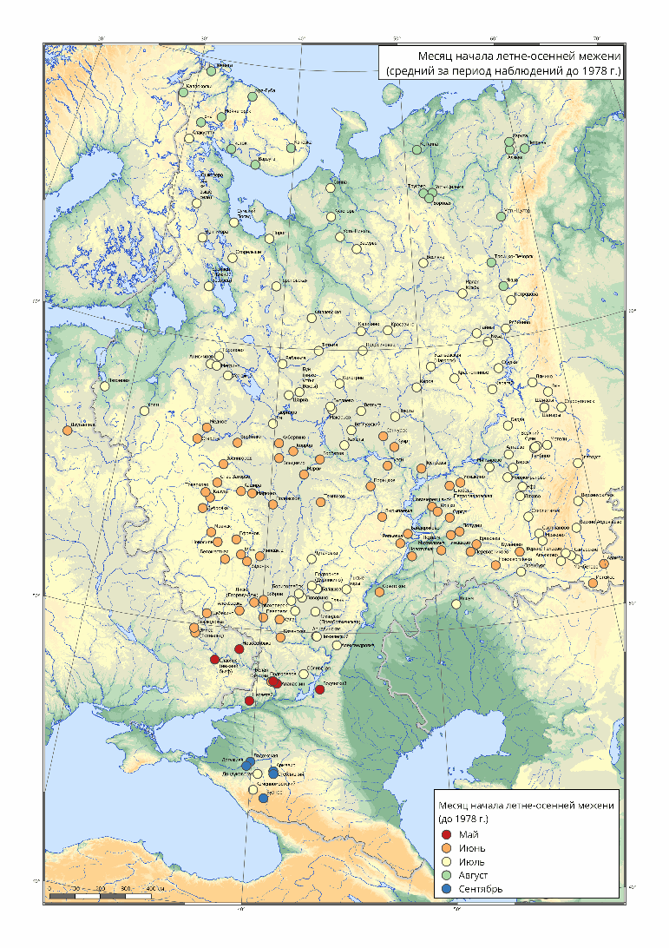
Определение Границ сезонов:
Изменение границ наступления летне-осенней межени: 1946 – 1977 и 1978 – 2015
Результат: смещение окончания гидрологического сезона «весна»

Slide 8
РЕЗУЛЬТАТЫ | СМЕЩЕНИЕ ГРАНИЦ ГИДРОЛОГИЧЕСКИХ СЕЗОНОВ:
1946 – 1977
начало гидрологических «весны», «лето-осени»
1978 – 2015
изменение продолжительности «весны»
апрель - июнь | март - июнь
Диаграммы: частоты попадания на различные месяцы начала:
до 1977
после 1978
до 1977
после 1978
«весны»
«лето-осени»
Балтийский БО: р. Великая – с. Пятоново
Некоторые выводы:
Изменения в сроках продолжительности «весны» наиболее сильны на С-З (Балтийский, Верхне-Волжский БО)
Изменения в разбросе частот наступления «весны» наиболее заметны на Ю-З (Ока, Дон)
Слабые изменения характерны для бассейнов Верхней Волги, Ю-В притоков Оки, Камы
март - май | март - май
Окский БО (запад): р. Ока – г. Белев

Slide 9
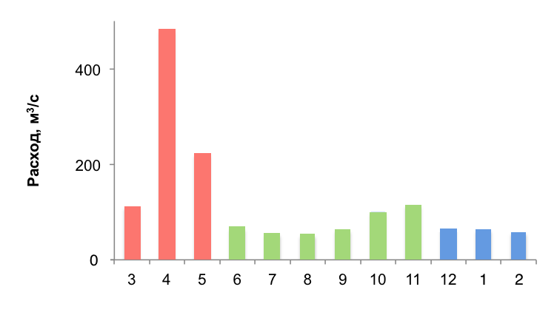
Расчёт параметров
Q_{max}
Параметр | Кол-во
Q_{y}, W_{y}, Q_{max}, Q_{min} | 4
Слои стока, мм | 3
Доли стока | 3
N_{max} и N_{min} | 2
Отношения
Q_{max}/Q_{y} и Q_{min}/Q_{y} | 2
Qp/Qe-a и Qp/Qh | 2
φ | 1
Q_{maxday}, Q_{maxday}/Q_{y}, дата | 3
Всего | 20
«весна»
«лето-осень»
«зима»
Q_{y}
Q_{min}
Номера месяцев
N_{max}
N_{min}
Слои стока, мм:
YmmP
YmmE-A
YmmH
Доли
стока:
Dp
De-a
Dh

Slide 10
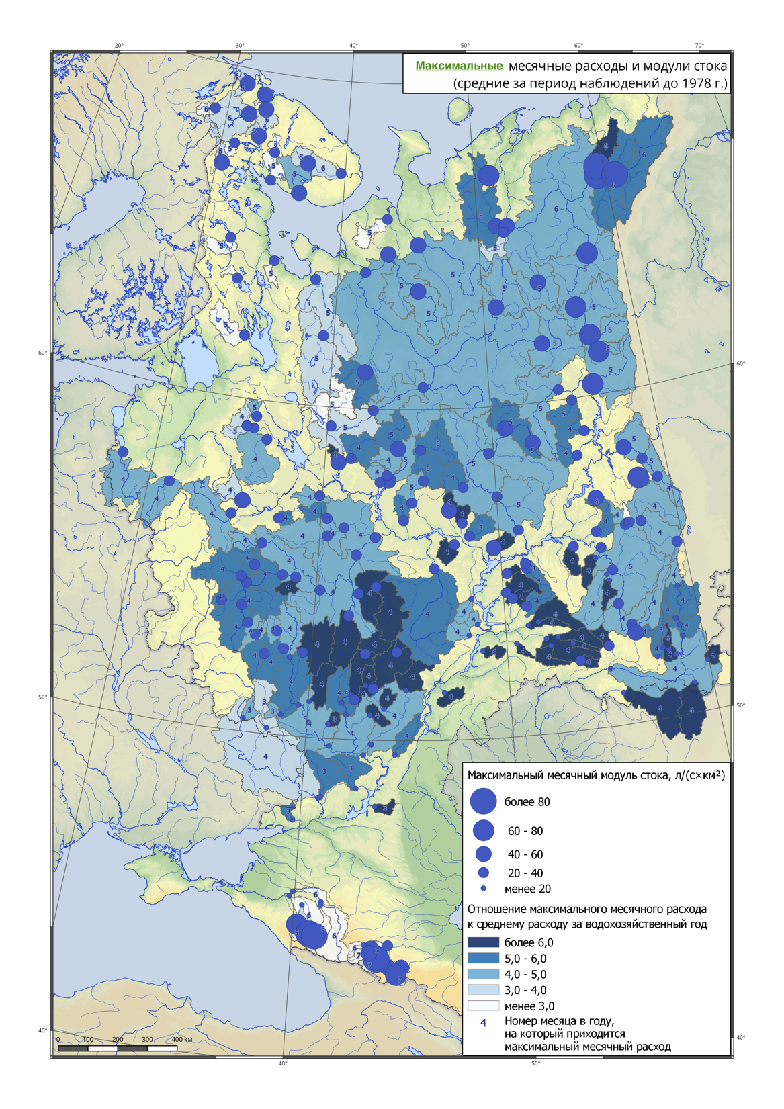
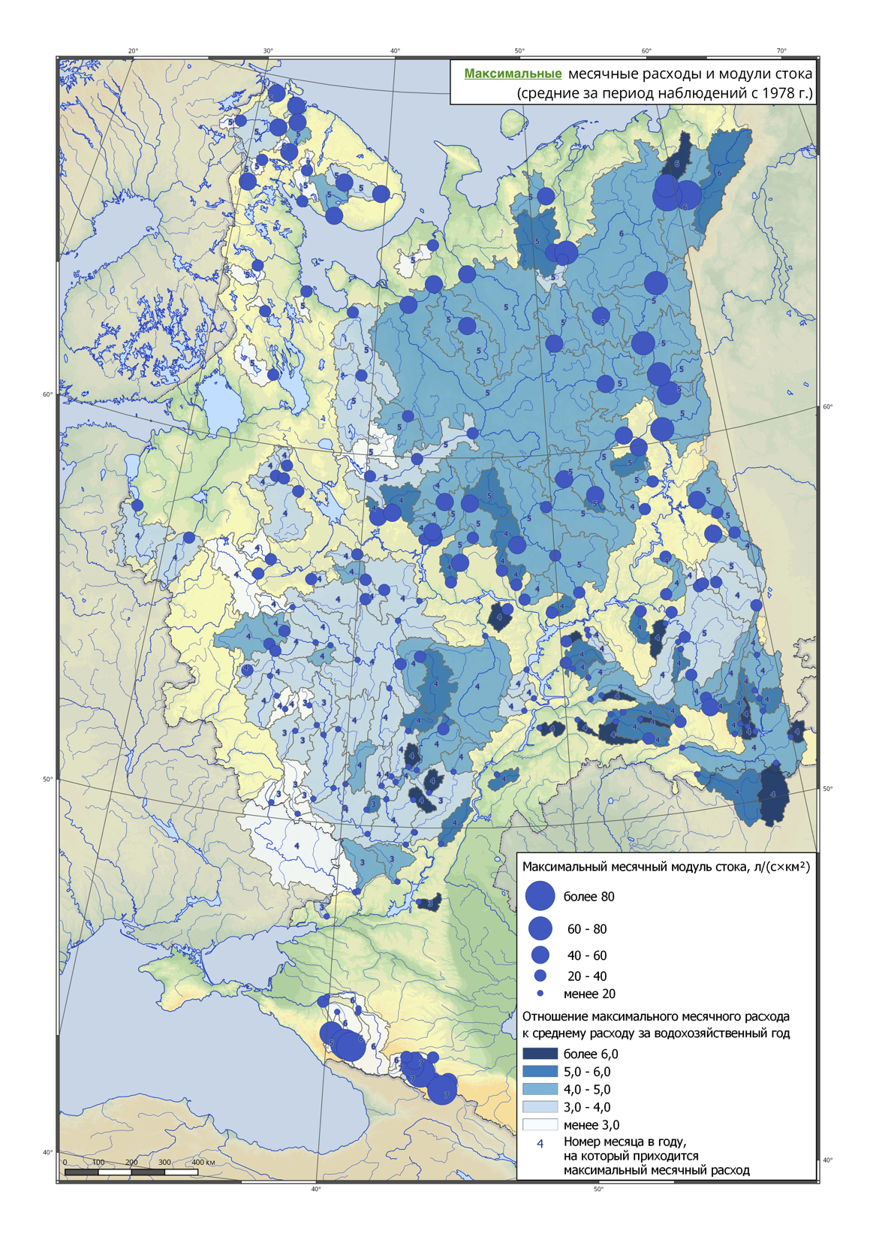
Оценка изменения отдельных характеристик: М_{max} и Q_{max}/Q₀
1945 – 1977
1978
– 2015

Slide 11
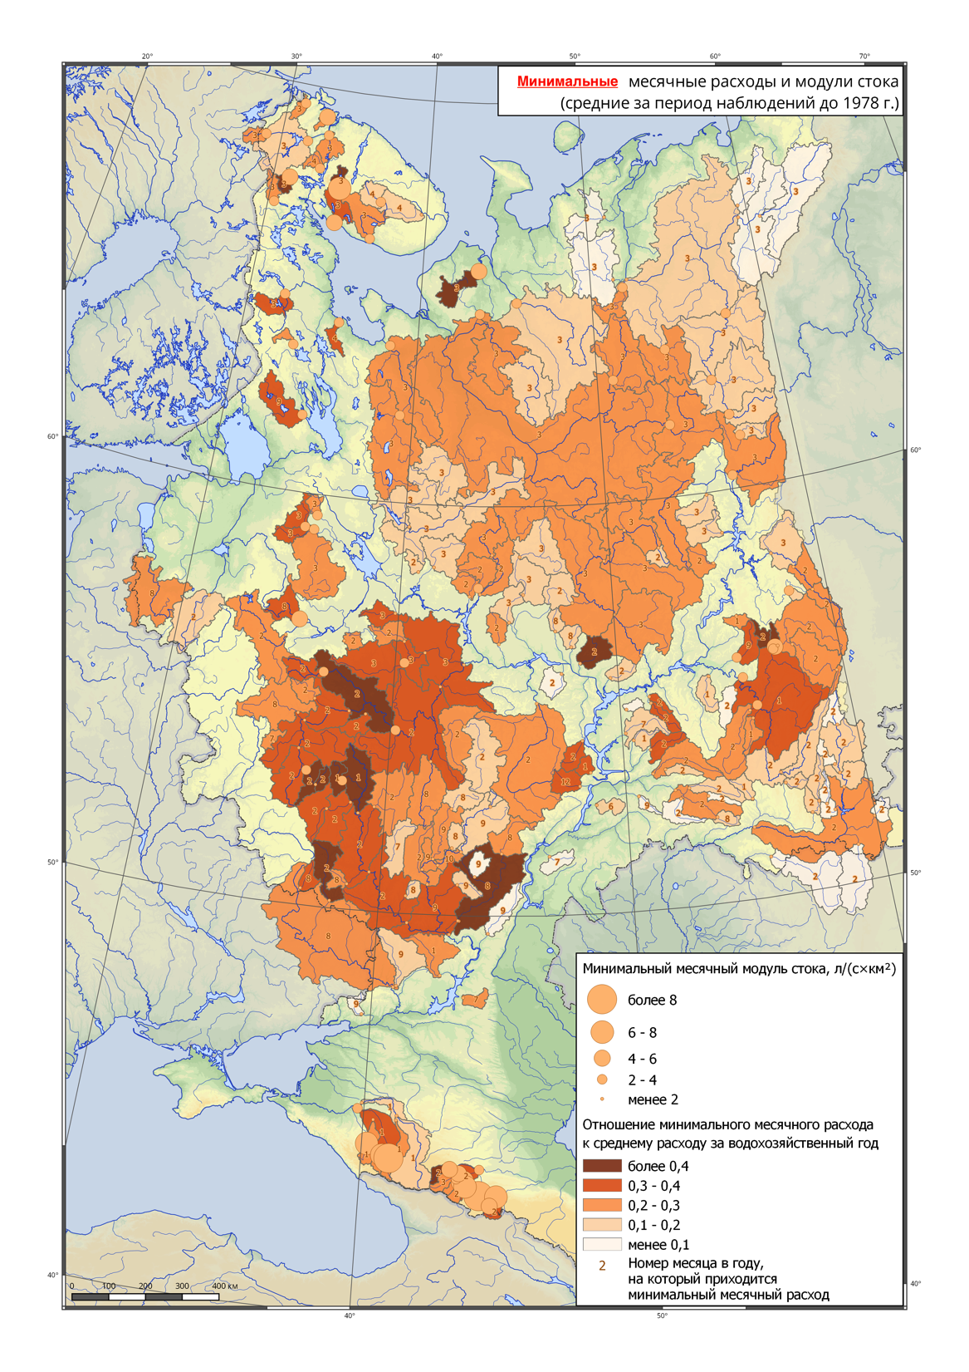
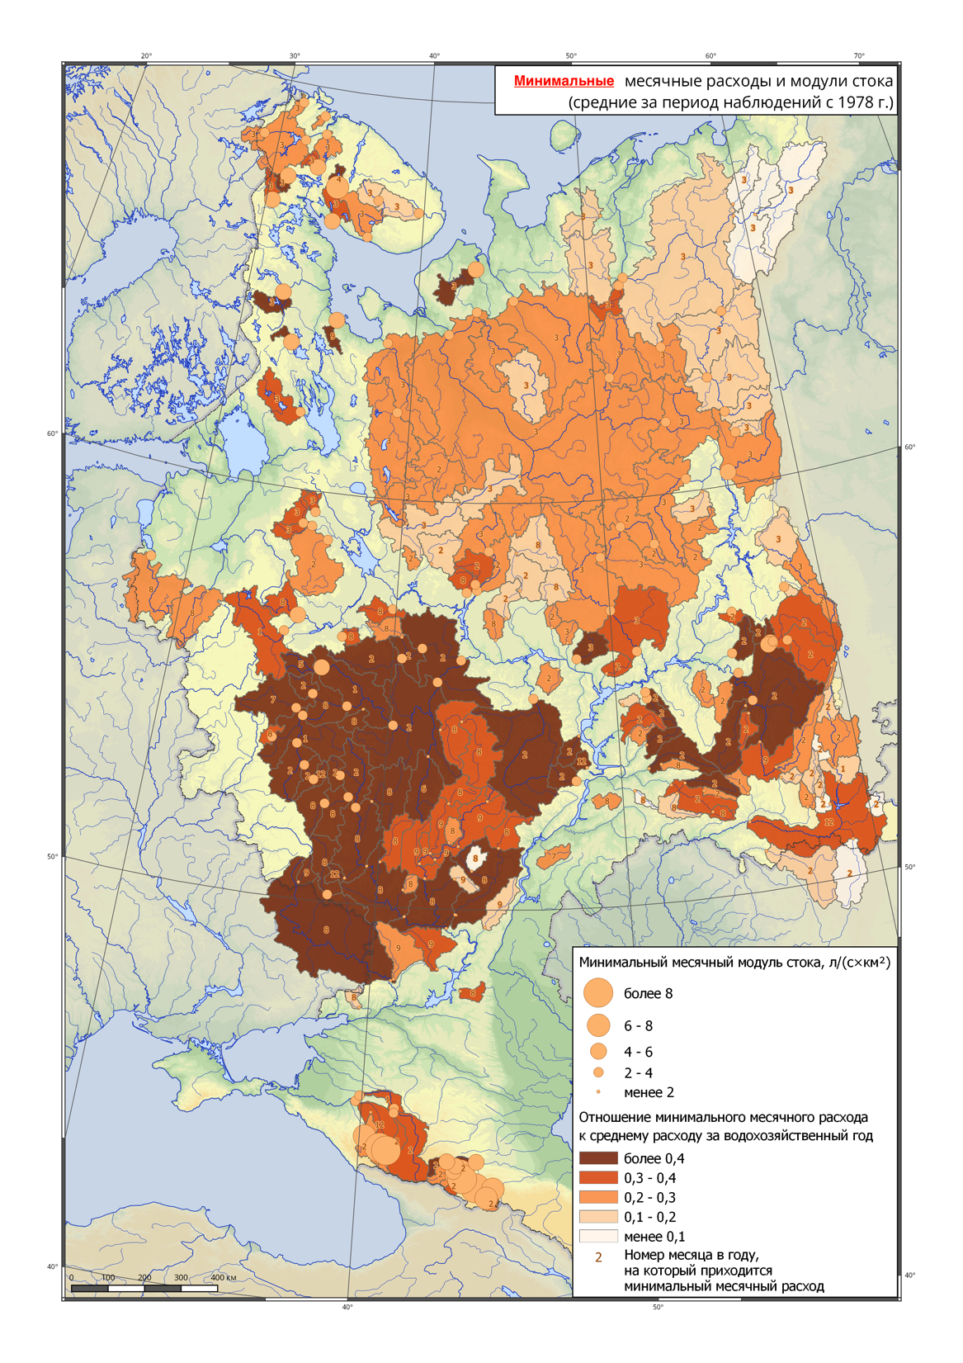
Оценка изменения отдельных характеристик: M_{min} и Q_{min}/Q
1945 – 1977
1978
– 2015

Slide 12
Оценка изменения отдельных характеристик:
φ
Повсеместное увеличение базисного стока
Самое большое его увеличение в среднем достигается в
Донском – в среднем с 0.53 до 0.68 (28%),
Окском – в среднем с 0.58 до 0.72 (24%),
Нижневолжском БО – в среднем с 0.44 до 0.52 (18%)

Slide 13
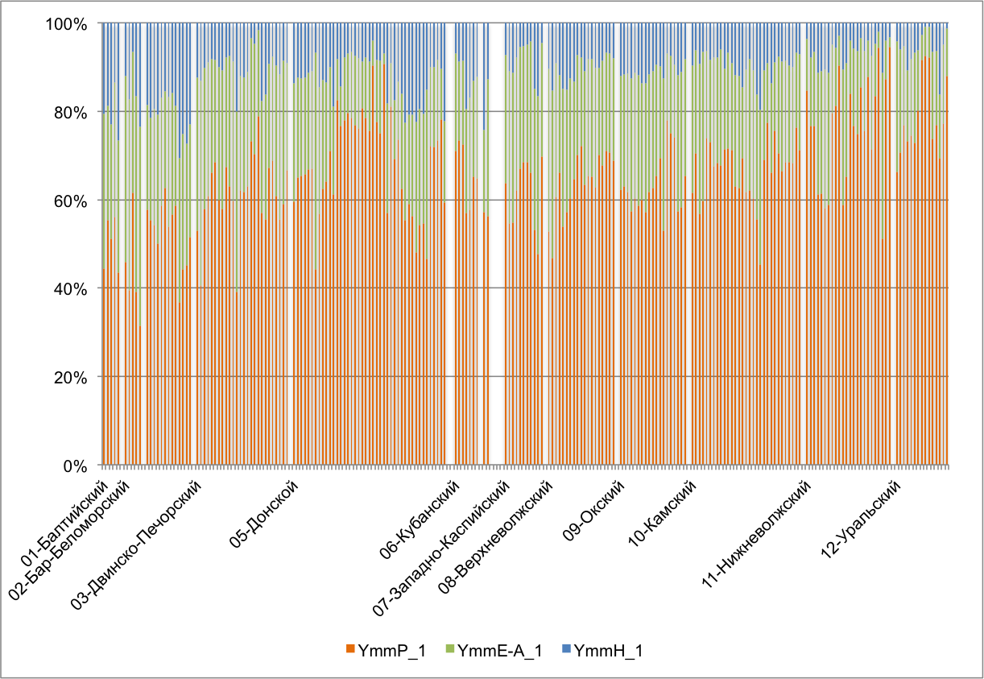
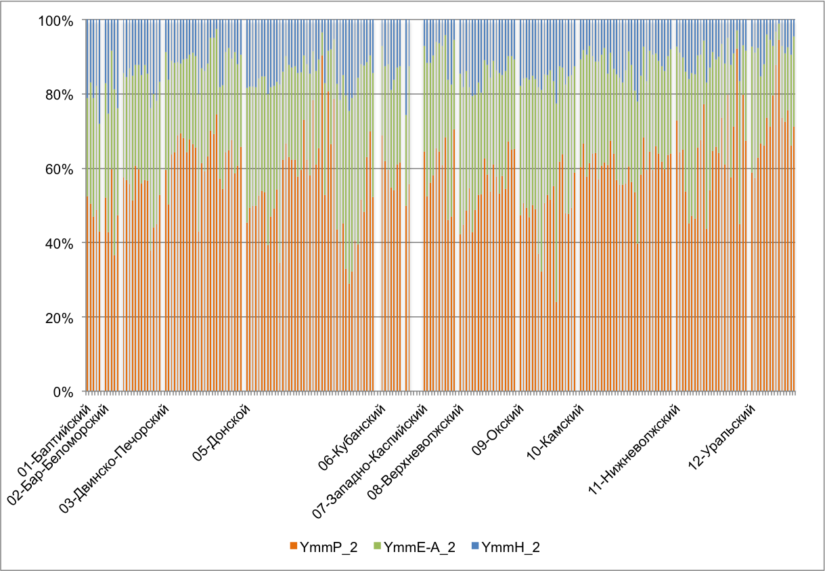
Оценка изменения отдельных характеристик: слои стока, мм
YmmP – за «весну»
YmmE-A – за «лето-осень»
YmmH – за «зиму»
1945 – 1977
1978
– 2015
В отличие от степени изменений максимальных и минимальных расходов (и модулей стока) слои стока за весенний и зимний период изменились не столь резко

Slide 14
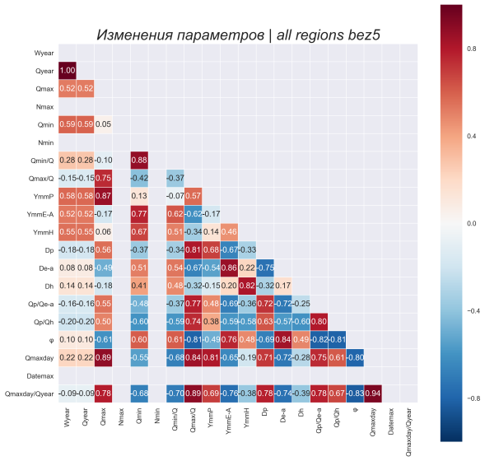
Расчёт коэффициента трансформации
Построение корре-ляционных матриц
Выбор 5 «независимых» параметров
(и учёт их диапазонов)
2
1
3
ПРИМЕНЕНИЕ метода PATTERN
4
Расчёт коэффициента трансформации стока
К_{тр.} =|ΔQyear + Δ Qmax + Δ Dp + Δ Dh + Δ φ|
5
РЕЗУЛЬТАТ: ШКАЛА

Slide 15
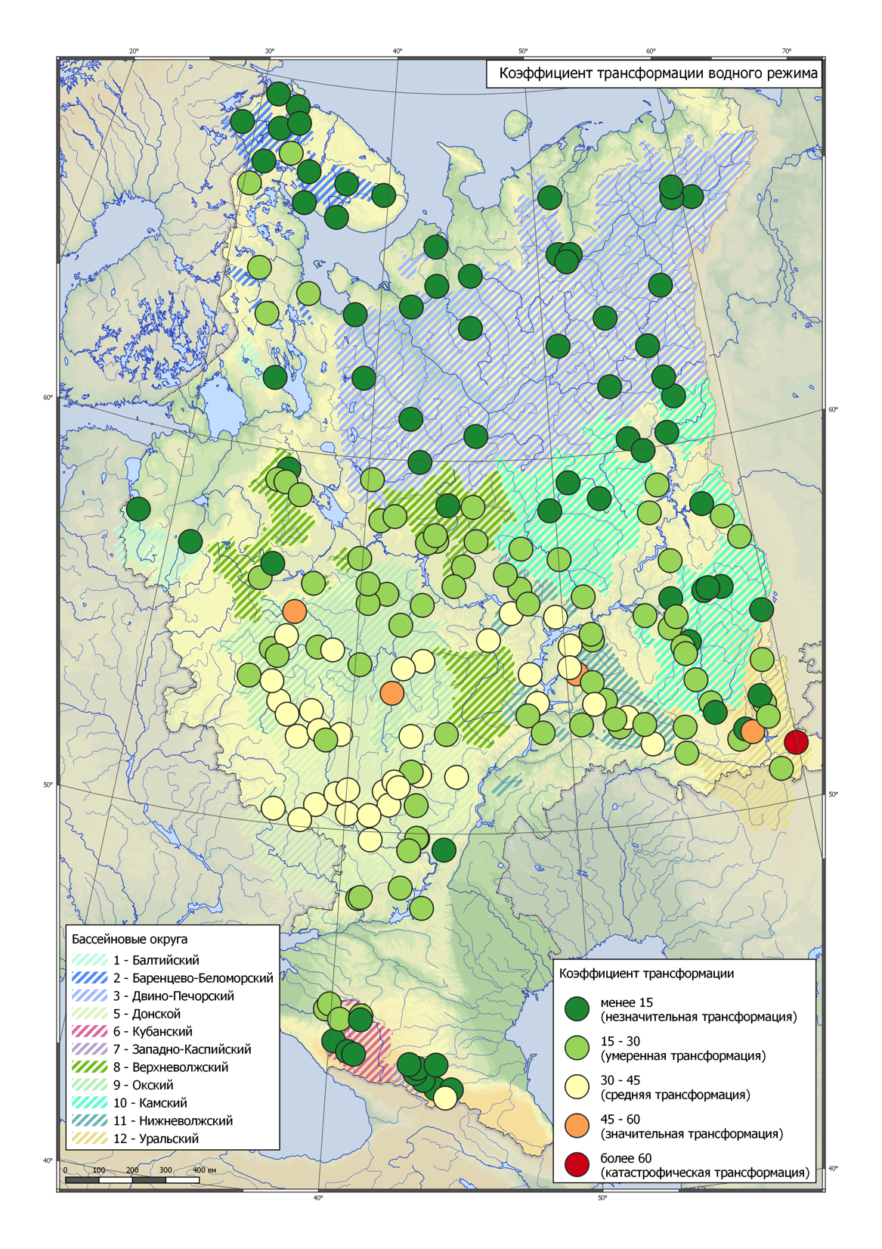
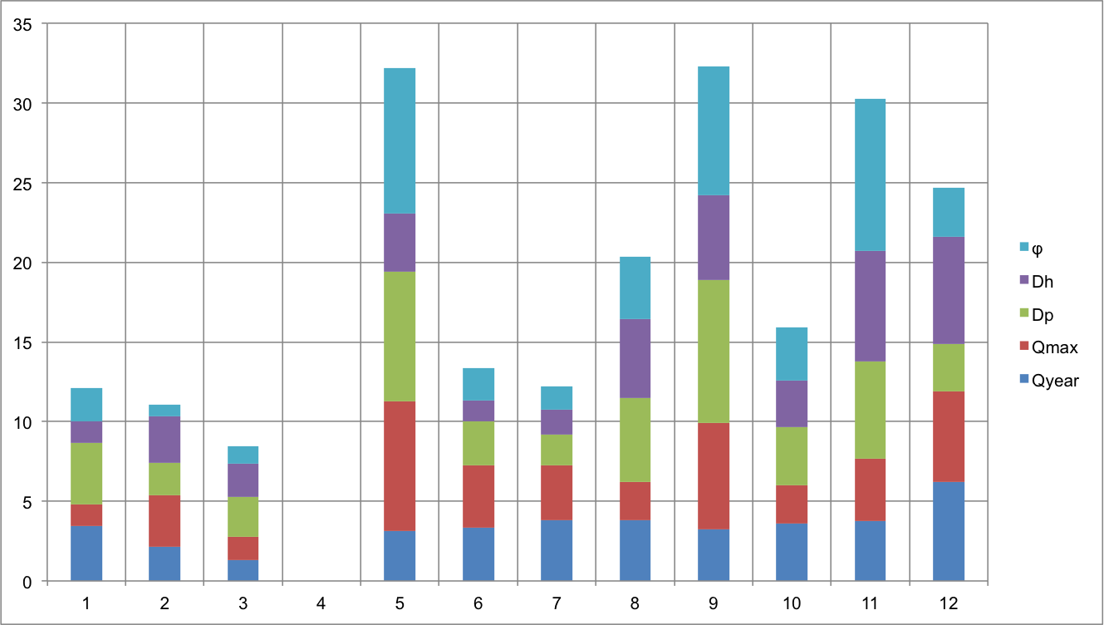
Результаты | карта Коэффициента трансформации стока
Осреднённый (по БО) коэфф. трансформации (высота столбца) и вклад в него каждого индикатора
трансформация стока
1 – Балтийский
2 – Баренцево-Беломорский
3 – Двинско-Печорский
5 – Донской
6 – Кубанский
7 – Западно-Каспийский
8 – Верхневолжский
9 – Окский
10 – Камский
11 – Нижневолжский
12 – Уральский
БО

Slide 16
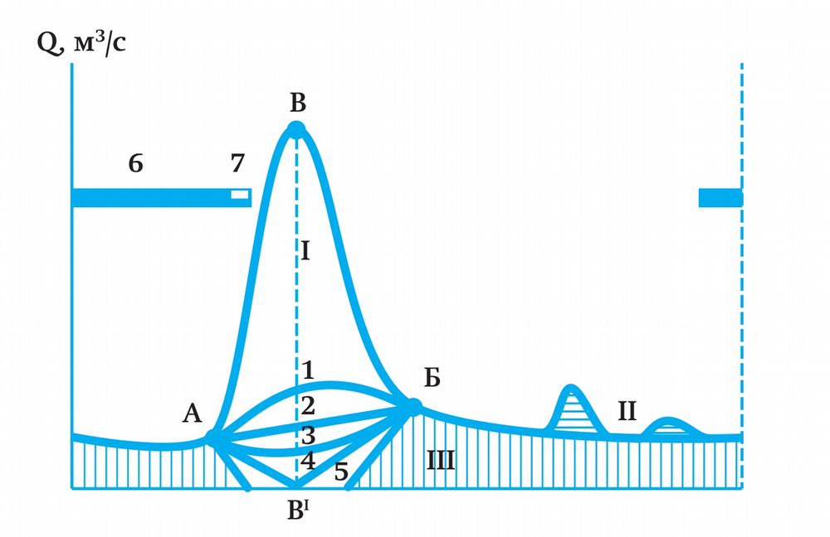
Водохозяйственное деление суточное разрешение
Q грунтовая
Q талая (половодье)
Q дождевая
Q талая (оттепели)
Расчленение гидрографа
дождевое
<20 %
талое
> 50 %
подземное
<20 %

Slide 17
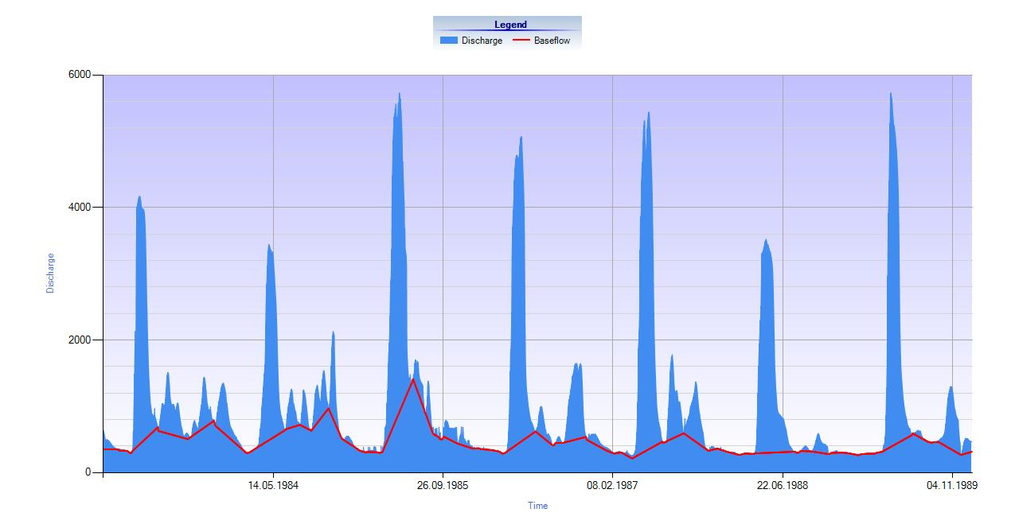
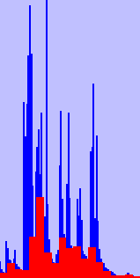
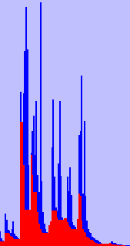
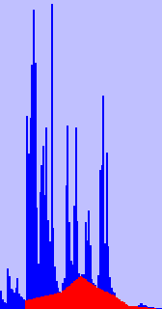
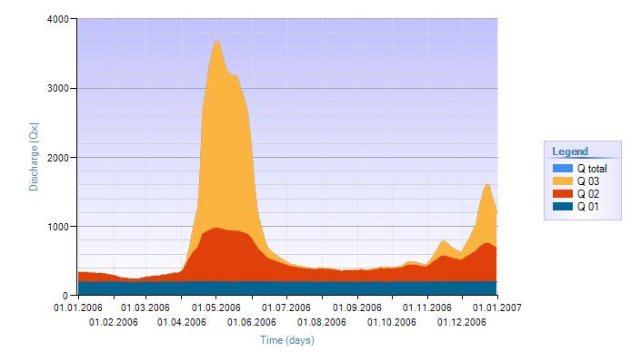
Автоматическое расчленение гидрографа: зарубежная практика (Европа, США)
Материалы и методы
BFI+
BFI+
а
б
в
Отделение грунтовой составляющей методом:
а) фиксированных интервалов
б) скользящих интервалов
в) локальных минимумов
(на примере бассейна Камы, 1983-1989)
FlowComp
FlowComp
расчленение осуществляется графически (BFI+, FlowComp)
происходит выделение одной фазы водного режима (BFI+, WHAT, HYSEP)
расчёт отдельных характеристик (IHA)
(на примере бассейна Камы, 2006)
ни генезис, ни фаза водного режима не учитываются
Источник: http://hydrooffice.org

Slide 18
Метод исследования и данные: общая идея
GrWat – программа по автоматическому расчленению гидрографа, использующая
А) графо-аналитический метод
Б) комплексный анализ
2 – FORTRAN блок:
19 калибруемых параметров, отвечающих за корректность расчленения гидрографа по методу Б. И. Куделина
3 подпрограммы – расчёт характеристик для
периодов л-о и зимней межени
минимальных n-суточных расходов (n = 5, 10, 30)
Ввод данных .txt
1 – R-script блок:
проверка входных данных
уточнение временного периода
заполнение пропусков в рядах
создание виртуальных временных рядов t˚, P из реанализа
Ввод 19 калибруемых параметров
Пред. вычисления
Выделение в/х года
2 – FORTRAN блок:
выявление сезонных границ
расчёт сезонных характеристик стока
выделение генетических составляющих
Отделение половодья
Отделение грунтовой части
3 – R-script блок:
интерпретация результатов
отчёт о сложных случаях
Отделение паводков

Slide 19
Материалы и методы
2 – FORTRAN блок:
Метод исследования и данные: калибруемые параметры
ДАТЫ
ПРОДОЛЖИ-ТЕЛЬНОСТЬ
ГРАДИЕНТЫ
СИНОПТИЧЕСКИЕ ХАРАКТЕРИСТИКИ
mome
polmon(1)
polmon(2)
polkol(1)
polkol(2)
polkol(3)
prodspada
grad
grad1
kdQgr1
polgrad(1)
polgrad(2)
SignDelta
SignDelta1
nPav
Pcr
Tcr1
Tcr2
Tzam
polkol
grad1
polmon
mome
prod- spada
nPav
polgrad
grad

Slide 20
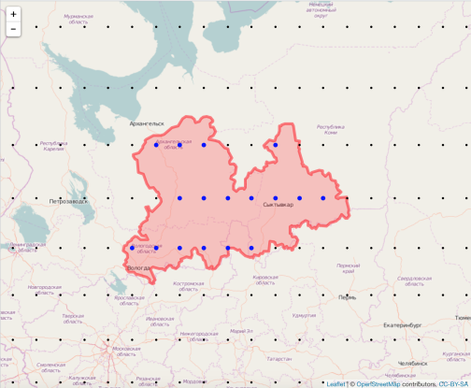
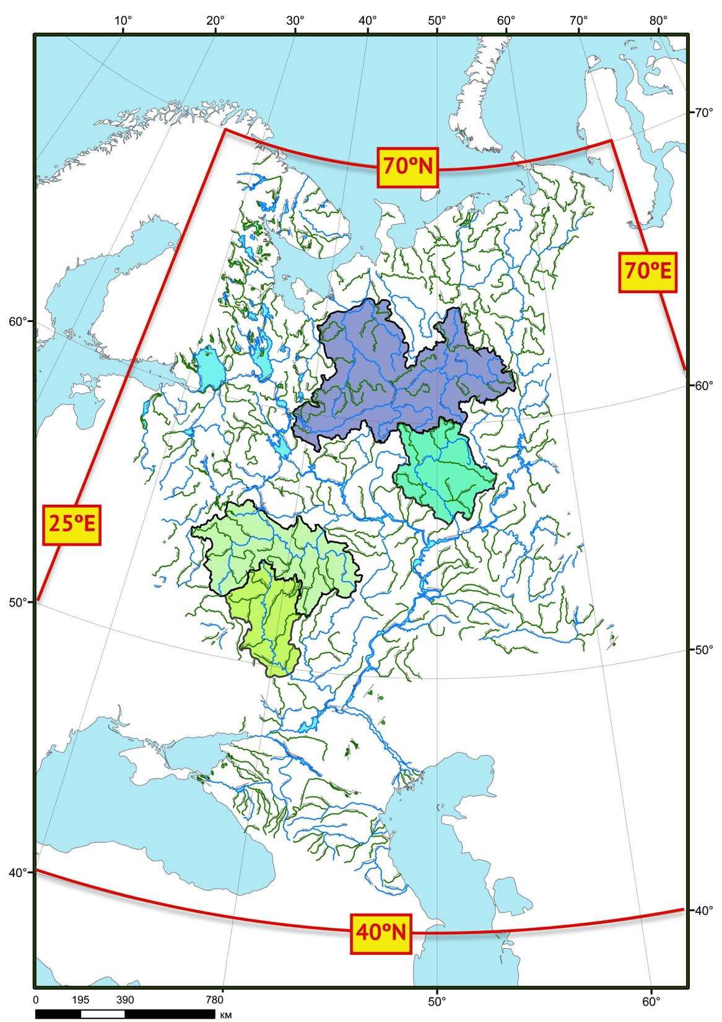
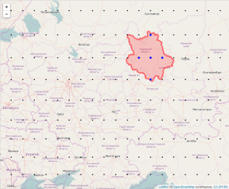
Материалы и методы
1 – R-script блок:
Использование реанализа
Daily NOAA-CIRES 20th Century Reanalysis V2
Период: 1948–2012 гг.
Комплексный график расходов воды, осадков и температуры для бассейна Камы, 1996
Критерий для выделения паводочных волн q > q_{кp}
– q(90%) < q_{кp} < q(50%), 10 – 50% пиков – незначительные;
– q_{кp}<Q_{max}(95%), all annual max >q_{кp} ;
– Q_{ср}(70%)< q_{кp} <Q_{cp}(30%), q_{кp} close to Q_{ср} ;
– q_{кp} > q_{o} (5%), q_{кp} is higher than local min (95% probability)

Slide 21
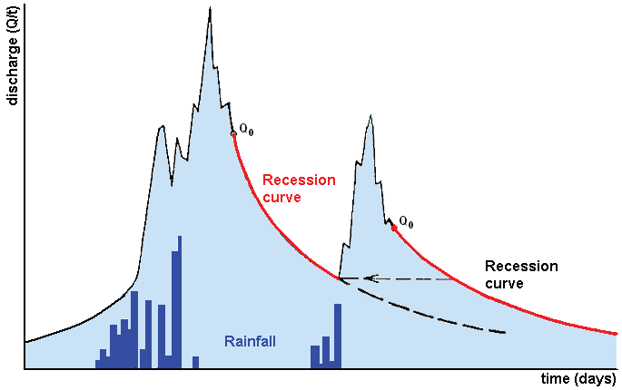
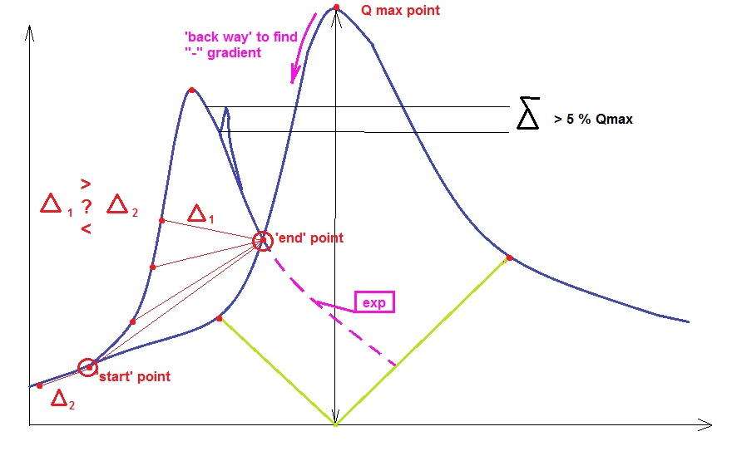
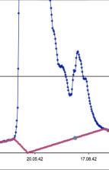
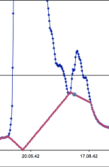
Особенности отделения оттепельных паводков:
Материалы и методы
2 – FORTRAN блок:
Q, м³/с
M. Gregor, P. Malik, 2012
1971*
Q, м³/с
Q, м³/с
1976
1978
Отделение паводка на спаде половодья при различных значениях grad1
grad1=3.2
grad1=3.5

Slide 22
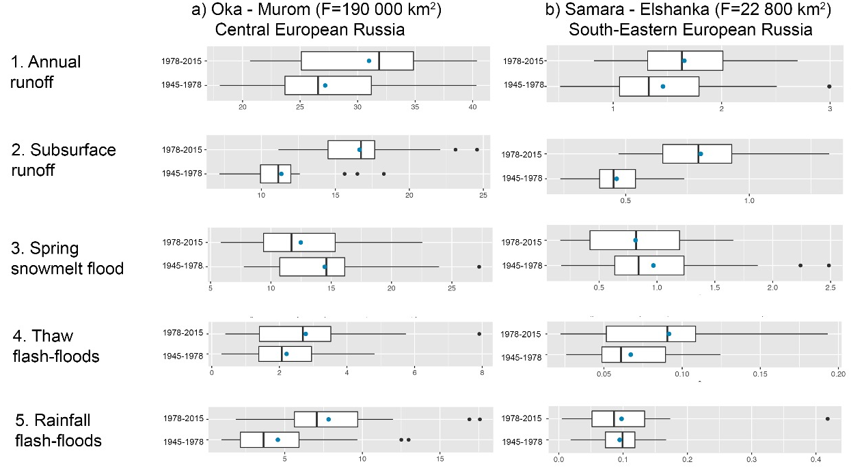
РЕЗУЛЬТАТЫ
Изменение сезонных и генетических компонентов стока:
Ока - Муром
Самара – Елшанка
Годовой сток
Подповерх-ностный сток
Весенний талый сток
Оттепельный
сток
Дождевой, паводочный сток

Slide 23
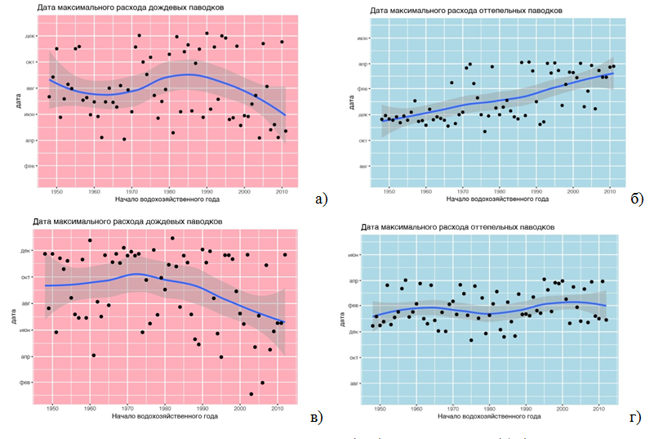
РЕЗУЛЬТАТЫ
Изменение сезонных и генетических компонентов стока:
даты дождевых и оттепельных максимумов

Slide 24
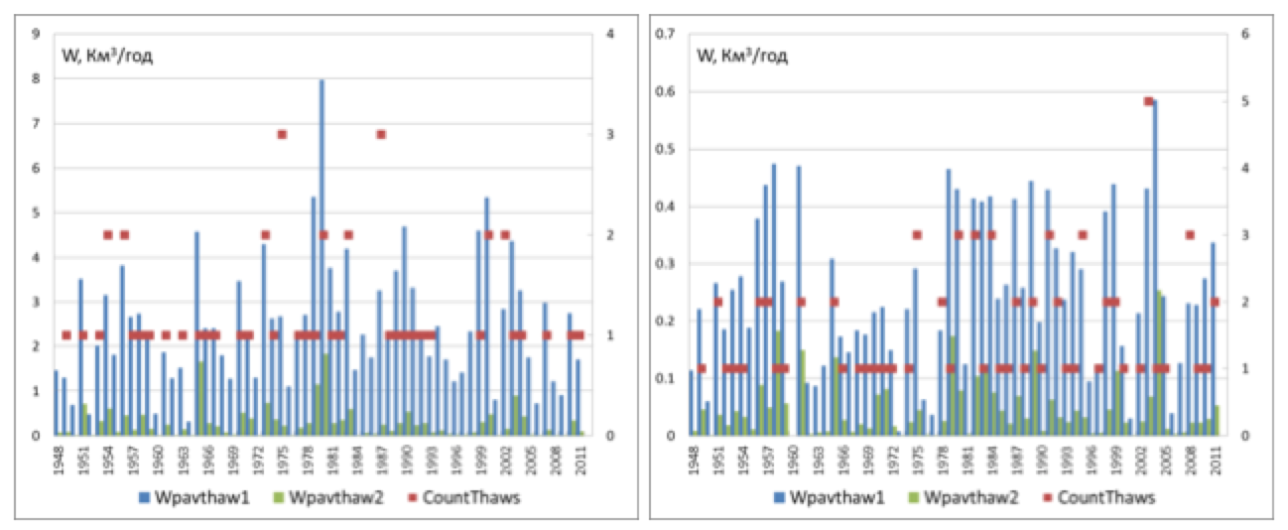
РЕЗУЛЬТАТЫ
Изменение величины талого стока за зимний период на примере бассейна Ока:
Ока – Муром
Угра – Товарково

Slide 25
РЕЗУЛЬТАТЫ
Изменение объемов грунтового стока, стока воды за половодье, дождевые и талые паводки

Slide 26
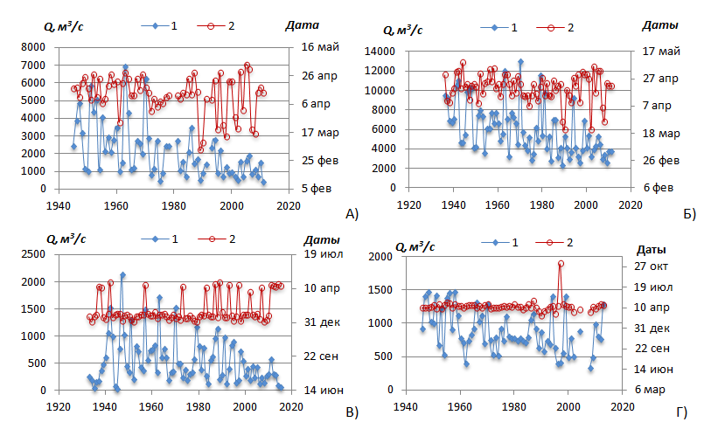
Изменение максимальных расходов (Qmax) и их дат
РЕЗУЛЬТАТЫ

Slide 27
РЕЗУЛЬТАТЫ
Диаграммы отражают частоты, с которыми на какой-либо месяц приходится минимальный сток
Сев. Двина – Усть-Пинега
Ока – Муром
Дон – Казанская

Slide 28
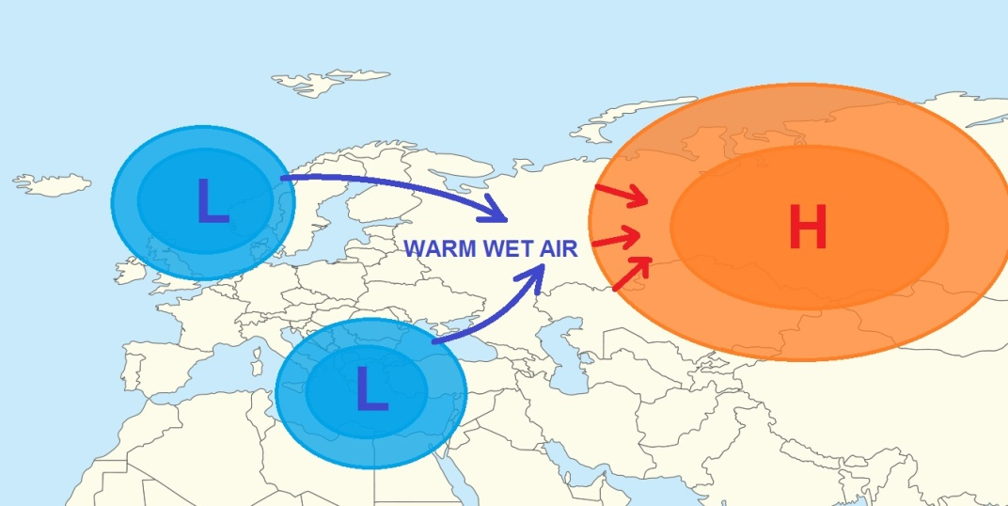
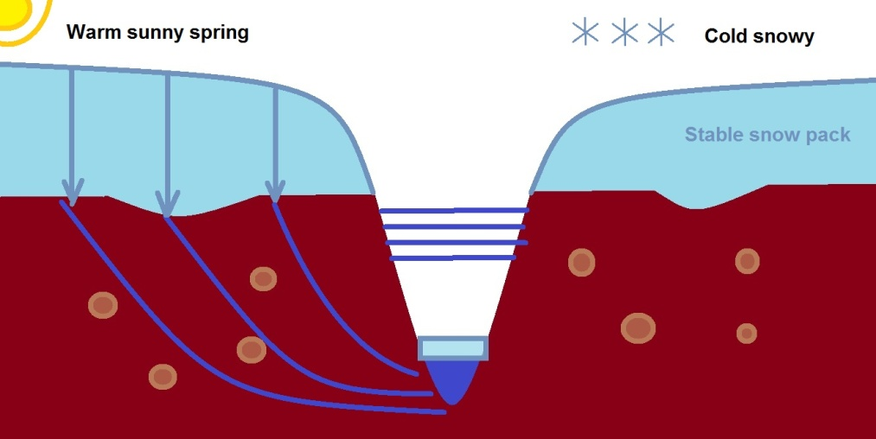
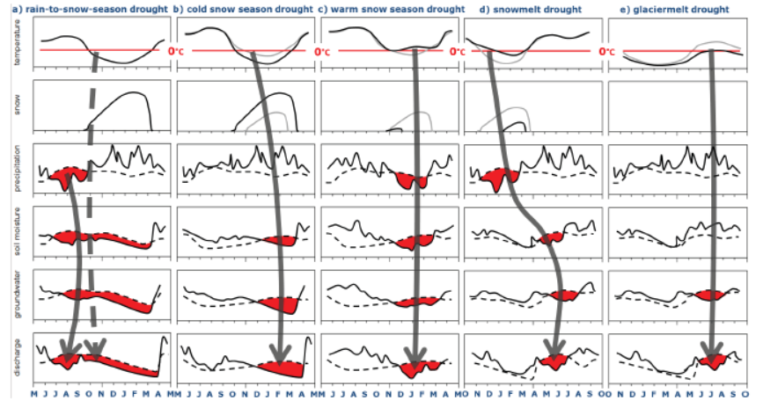
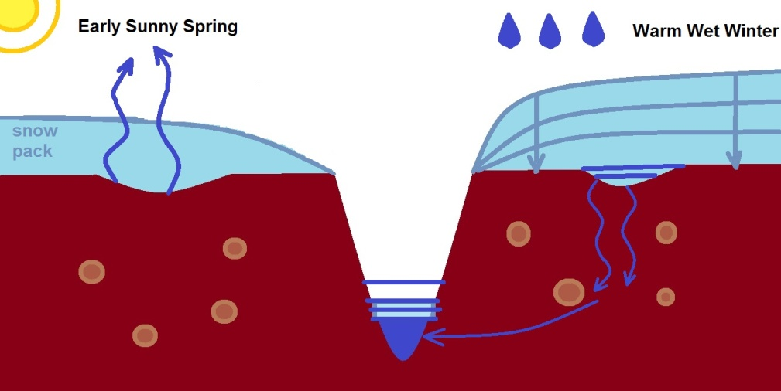
Предполагаемые механизмы
Атмосферная циркуляция зимой
над Европейской частью России
до 1977
Сгенерированные временные ряды в соответствии с различными типами засух
после 1978
Van Lon et al, 2015
Frolova et al, 2016

Slide 29
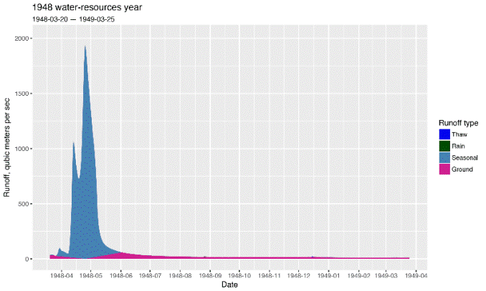
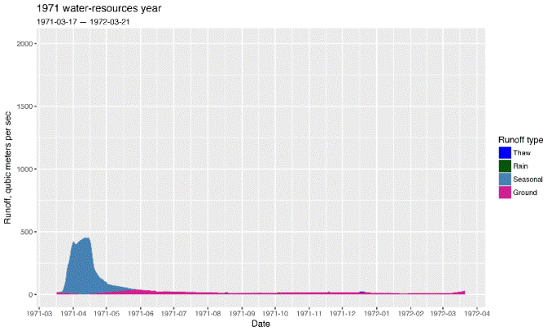
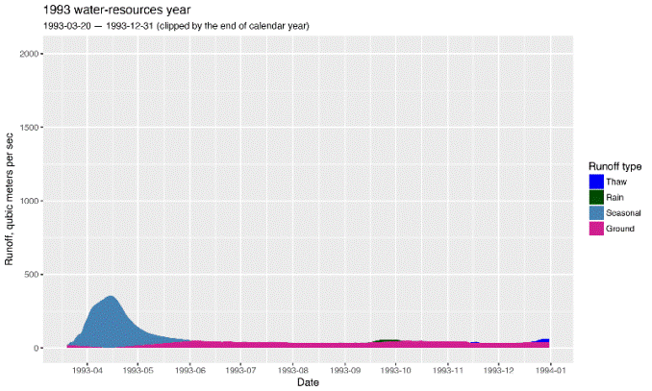
ВЫВОДЫ
тип водного режима рек ЕТР, особенно Центральной России изменился и тяготеет к Западно-Европейскому с влажной и тёплой зимой
Высокая грунтовая составляющая
1
2
Дефицит талой воды
в весенний период
Неэффективность
осенних осадков
3
Раннее начало меженного периода
5
Возникновение продолжительного дефицитного периода
4
I II III IV V VI VII VIII IX X XI XII
1948-1970
1971-1992
1993-2010

Slide 30
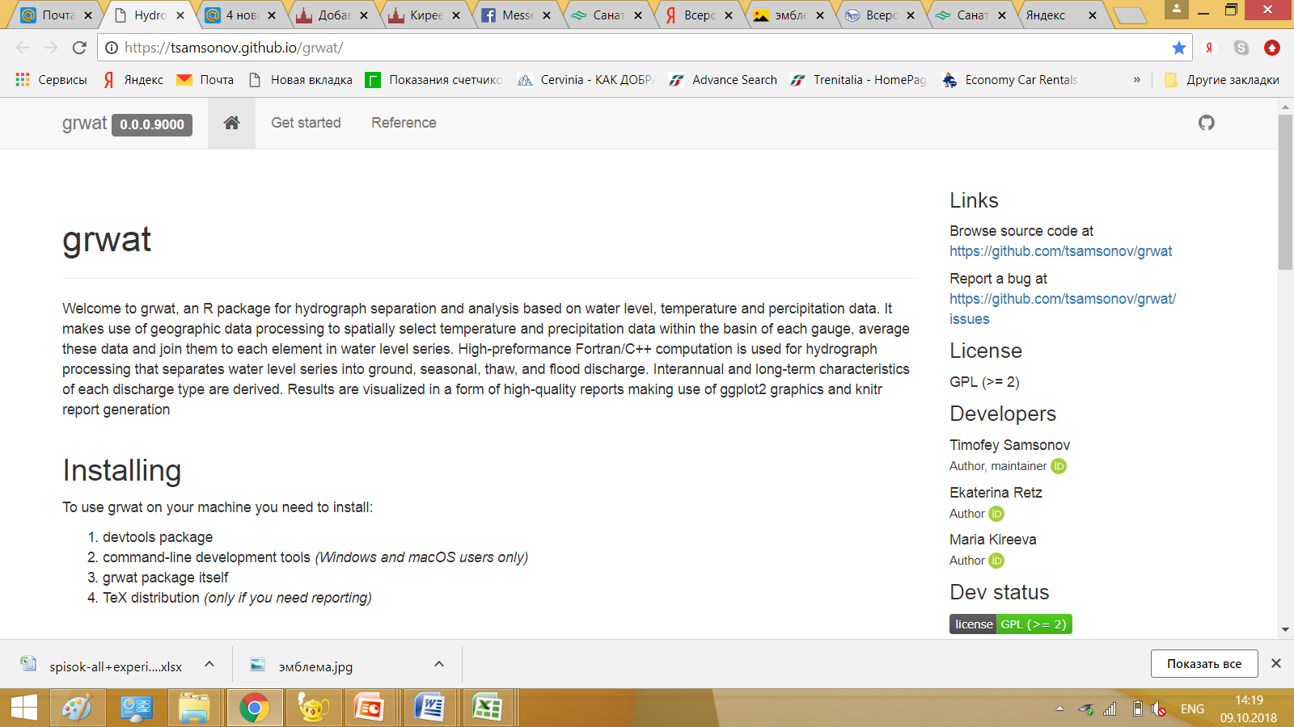
GrWat – автоматизированный алгоритм расчленения гидрографа
Программа в 2019 м году будет выложена в свободный доступ с открытой лицензией для пользователей в виде пакетного приложения

